Slide 1
PROJETO INTEGRADO
Feature Engineering
Nome: Felipe Fabossi | RM: 353427
Nome: Henrique Gomes | RM: 354428
Nome: Paola Lemes | RM: 336523
Nome: Yago Angelini | RM: 354173

Slide 2
Análise

Slide 3
Variáveis com valores nulos
Inicialmente identificamos quais variáveis possuíam valores nulos para posteriormente fazer o tratamento adequado em cada uma dela. Identificamos as seguintes colunas:
TIPO_RESIDENCIA - 1349 valores nulos
MESES_RESIDENCIA - 3777 valores nulos
CIDADE_PROFISSIONAL - 33783 valores nulos
BAIRRO_PROFISSIONAL - 33783 valores nulos
CODIGO_PROFISSAO - 7756 valores nulos
TIPO_OCUPACAO - 7313 valores nulos
CODIGO_PROFISSAO_CONJUGE - 28884 valores nulos
NIVEL_EDUCACIONAL_CONJUGE - 32338 valores nulos

Slide 4
Variáveis com um único valor em todas as linhas
Analisamos as colunas que poderiam conter apenas um valor em todas as linhas e identificamos as colunas:
TIPO_FUNCIONARIO
QUANT_CARTOES_ADICIONAIS
NIVEL_EDUCACIONAL
FLAG_TELEFONE_MOVEL
FLAG_DOCUMENTO_RESIDENCIAL
FLAG_RG
FLAG_CPF
FLAG_COMPROVANTE_RENDA
FLAG_REGISTRO_ACSP
Por não influenciar no modelo justamente por conter o mesmo valor em todas as linhas, optamos por excluir essas colunas

Slide 5
Variáveis com somente 2 valores possíveis
Analisamos as colunas que poderiam conter somente 2 valores para converte-las em categórica binária
TIPO_ENDERECO_POSTAL
FLAG_TELEFONE_RESIDENCIAL
FLAG_EMAIL
FLAG_VISA
FLAG_MASTERCARD
FLAG_DINERS
FLAG_AMERICAN_EXPRESS
FLAG_OUTROS_CARTOES
QUANT_CARROSEMPRESA
FLAG_TELEFONE_PROFISSIONAL

Slide 6
Tratamento das Colunas

Slide 7
Colunas que optamos por excluir do Dataset
CIDADE_NASCIMENTO – por possuir 6% dos dados nulos e não ter como preencher optamos por exclui-la.
NACIONALIDADE – Notamos incongruência nos dados dessa coluna, uma vez em que a nacionalidade é diferente de 1 (Brasil) e os estados da coluna ESTADO_NASCIMENTO são estados brasileiros.
CODIGO_AREA_TELEFONE_RESIDENCIAL – a maior ocorrências são valores não informados
OUTRAS_RENDAS – Como a correlação com a variável alvo e a distribuição dos dados é instável, se removêssemos os outliers os valores ficariam apenas “0” portanto optamos por remove-la
QUANT_CONTAS_BANCARIAS_ESPECIAIS – Verificamos que os valores eram exatamente os mesmo que a coluna QUANT_CONTAS_BANCARIAS e por isso optamos por apaga-la
VALOR_PATRIMONIO_PESSOAL – Ocorre o mesmo que a coluna OUTRAS_RENDAS, distribuição instável dos dados e sem como poder remover os outliers.
ESTADO_PROFISSIONAL, CIDADE_PROFISSIONAL e BAIRRO_PROFISSIONAL – as 3 colunas apresentam porcentagens muito altas (+60%) de valores faltantes não tendo como preenche-los

Slide 8
Colunas que optamos por excluir do Dataset
CODIGO_AREA_TELEFONE_PROFISSIONAL – por possuir 73% dos dados nulos e não ter como preencher optamos por exclui-la.
MESES_NO_TRABALHO – apresenta uma distribuição altamente desbalanceada, com o valor 0 dominando em quase todas as observações (99,95%). Isso sugere que a maior parte dos indivíduos não possui meses de trabalho registrados. A baixa variabilidade da coluna não contribui para o modelo.
CODIGO_PROFISSAO – a maior frequência de seus dados são valores nulos e a correlação com a variável alvo é quase irrelevante.
CODIGO_PROFISSAO_CONJUGE e NIVEL_EDUCACIONAL_CONJUGE – Possuem mais de 55% de dados faltante e a correlação com a variável alvo é baixa
CEP_PROFISSIONAL_3 – Verificamos que os valores eram exatamente os mesmo que a coluna CEP_RESIDENCIAL_3 e por isso optamos por apaga-la

Slide 9
Colunas tratadas e aplicado encoders
DIA_PAGAMENTO – Aplicamos o Rare Label para os valores com menores frequências e depois o One-Hot Encoding
TIPO_ENVIO_APLICACAO – Substituímos o valor “0” por “Não informado” e aplicamos o One-Hot Encoding
SEXO - Entendendo que o valor "N" significa nulo ou não informado, então fizemos essa substituição e aplicamos o One-Hot Encoding
ESTADO_CIVIL – Aplicamos o Rare Label para as categorias com menor frequência e aplicamos o One-Hot Encoding
QUANT_DEPENDENTES - Como possui uma distribuição muito assimétrica, onde a maioria dos valores está concentrada em "0", "1", "2", e "3", optamos por agrupar os valores em faixas para depois aplicar o OHE
ESTADO_NASCIMENTO – Substituímos os valores “ “ e “XX” por não informado e aplicamos o Rare Label para valores com menor frequência e por possuir muitas categorias, optamos por aplicar o Count Frequency ao invés do One-Hot Encoding
ESTADO_RESIDENCIAL - aplicamos o Rare Label para valores com menor frequência e por possuir muitas categorias, optamos por aplicar o Count Frequency

Slide 10
Colunas tratadas e aplicado encoders
CIDADE_RESIDENCIAL e BAIRRO_RESIDENCIAL – Fizemos o tratamento nas strings colocando tudo para letras minúsculas, tirando caracteres especiais, substituindo valores “ “ e com menos de 3 caracteres por NA e depois substituindo por “não informado”. Depois aplicamos o Rare Label e Count Frequency.
TIPO_RESIDENCIA – Preenchemos os valores nulos como “não informado” e aplicamos o Rare Label e One-Hot Encoding
MESES_RESIDENCIA – Preenchemos os valores nulos com a média para suavizar o impacto dos valores NaN e depois aplicamos o agrupamento em faixas para diminuir o numero de categorias e aplicamos o One-Hot Encoding
RENDA_PESSOAL_MENSAL – Removemos os outliers utilizando o método Z-score
QUANT_CONTAS_BANCARIAS – aplicamos o One-Hot Encoding
TIPO_OCUPACAO - Como a correlação é fraca porém maior que a correlação entre a variável alvo e a coluna CODIGO_PROFISSAO, optamos por preencher os valores nulos com "não informado" para evitar perda de informação e aplicamos o Rare Label e o One Hot Encoding

Slide 11
Colunas tratadas e aplicado encoders
PRODUTO – aplicamos o One Hot Encoding
IDADE – Removemos os outliers utilizando o método Z-score e aplicamos Rare Label e Count Frequency
CEP_RESIDENCIAL_3 – substitutions o valor '#DIV/0!’ por “None” e aplicamos o Rare Label e Count Frequency
ROTULO_ALVO_MAU_1 – Transformamos em tipo categórica

Slide 12
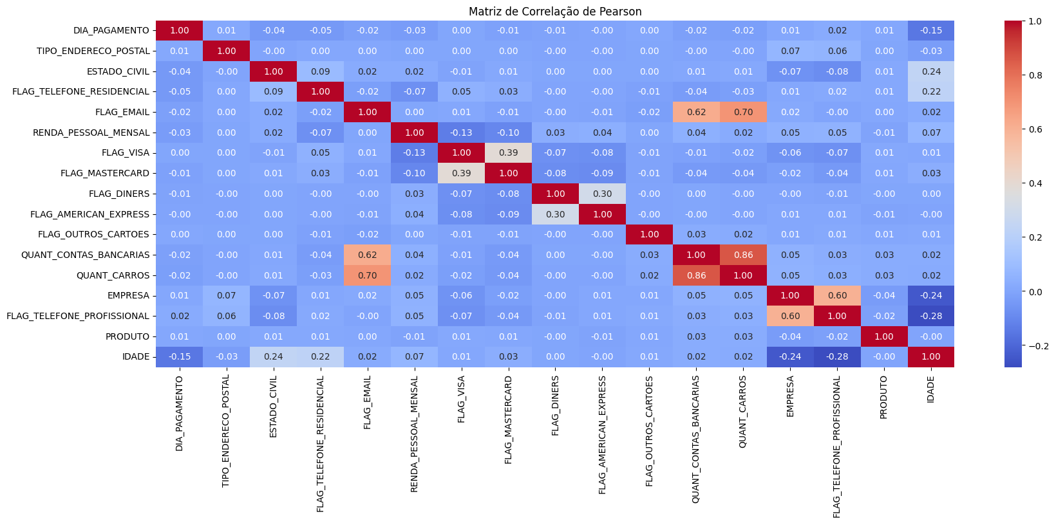
Matriz de correlação

Slide 13
Modelo

Slide 14
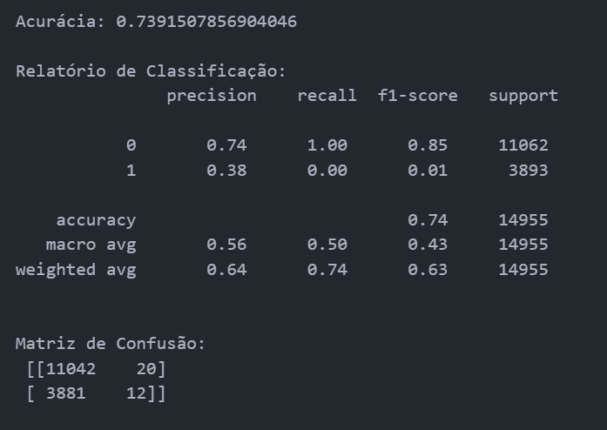
Primeiro Modelo
Com os tratamento e aplicações anteriores obtivemos o seguinte resultado:

Slide 15
Segundo Modelo
Tentamos fazer algumas alterações nos tratamentos de algumas colunas, como:
DIA_PAGAMENTO - aplicar o Count Frequency no lugar de One-Hot Encoding
QUANT_DEPENDENTES – Não agrupar em faixas e aplicar o Rare Label e Count Frequency ao invés do One Hot Encoding
ESTADO_NASCIMENTO e BAIRRO_RESIDENCIAL - Fazer apenas o Count Frequency
TIPO_RESIDENCIA - Fazer apenas o One Hot Encoding
OUTRAS_RENDAS e VALOR_PATRIMONIO_PESSOAL - Não remover a colunas e tentar retirar os outliers com o método Z-score
MESES_NO_TRABALHO - pela maioria ter o valore “0” transformar em categógica binaria indicando se a pessoa tem meses registrados (1) ou não (0).
TIPO_OCUPACAO – aplicar o Count Frequency ao invés do One Hot Encoding
IDADE - Remover o outliers, agrupar por faixas e aplicar o One Hot Encoding
Link do colab com as alterações mencionadas: https://colab.research.google.com/drive/1-P0MwsnxWdASF5aGr4IM5aSSylfTw0wK?usp=sharing

Slide 16
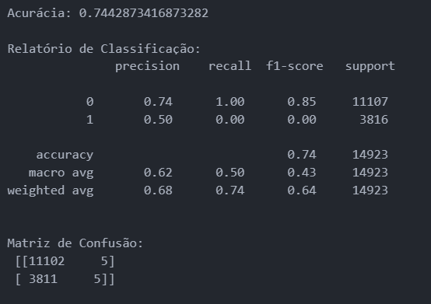
Segundo Modelo
Mesmo com essas alterações nos tratamentos das colunas o modelo não teve mudança significativa.

